Slide 1

Le koala sign
Augustin Lecler
FOR

Slide 2

1. Présentation du cas clinique
Homme de 30 ans
Antécédents psychiatriques
Pas d’antécédents familiaux rapportés
Origine Malgache
Consommation cannabis
Vit chez sa mère, désinséré
Voyage à Madagascar récent
1 épisode de diarrhée non glairo-sanglante non fébrile 24h
Puis : apathie, ralentissement psychomoteur, troubles de l’équilibre d’aggravation rapide sur quelques jours

Slide 3
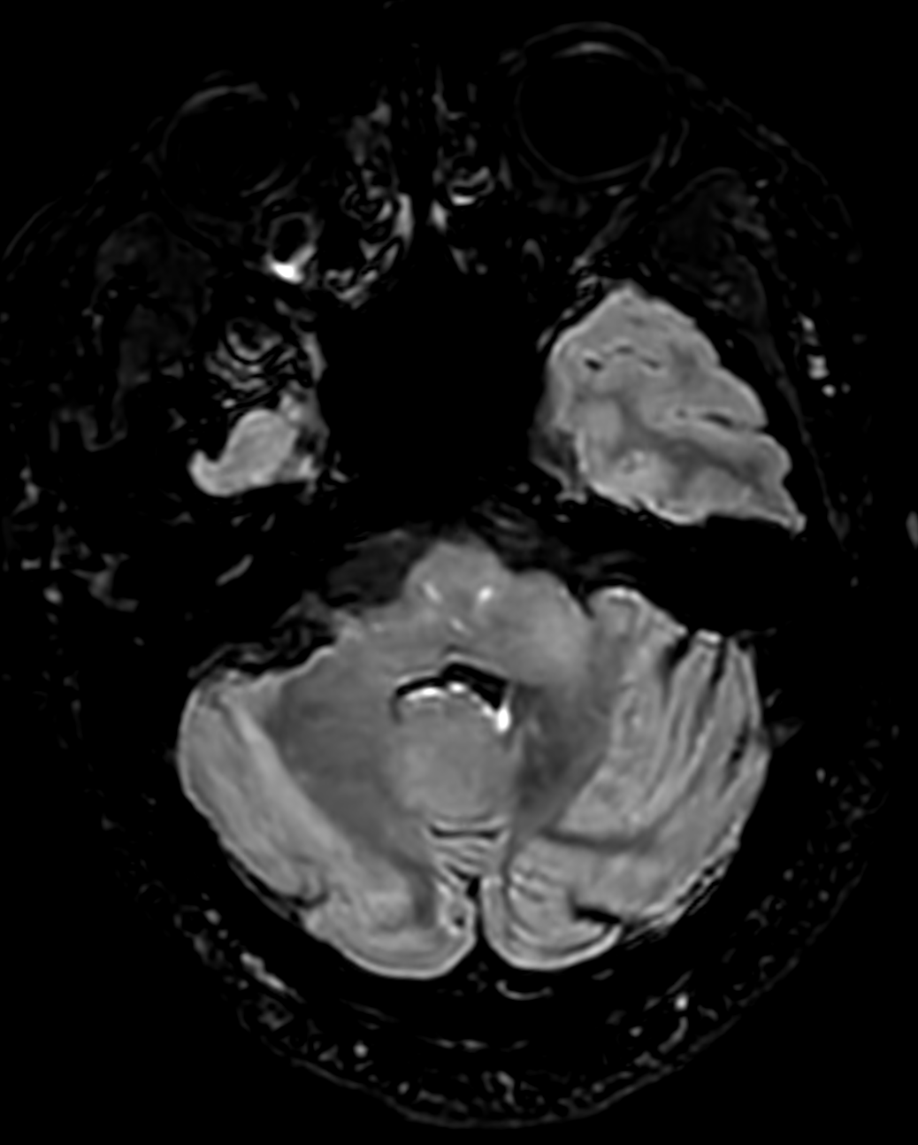
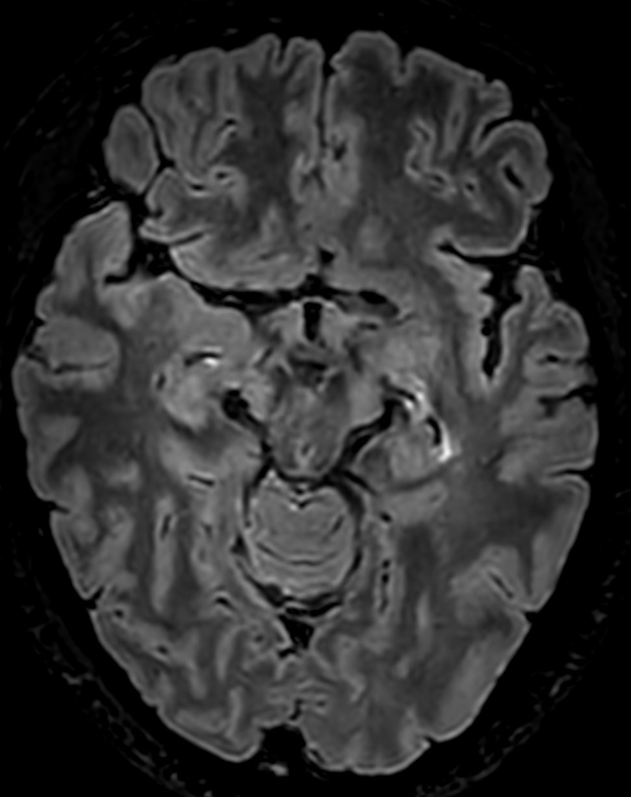
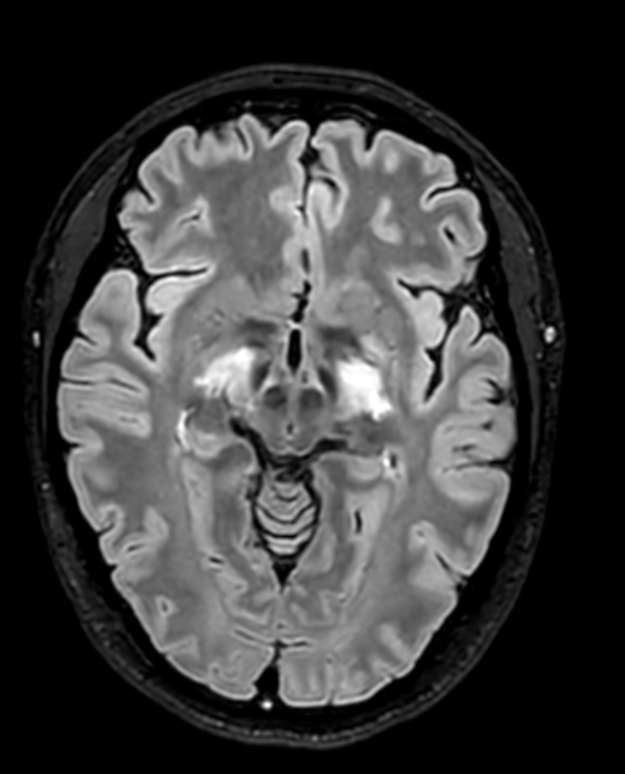
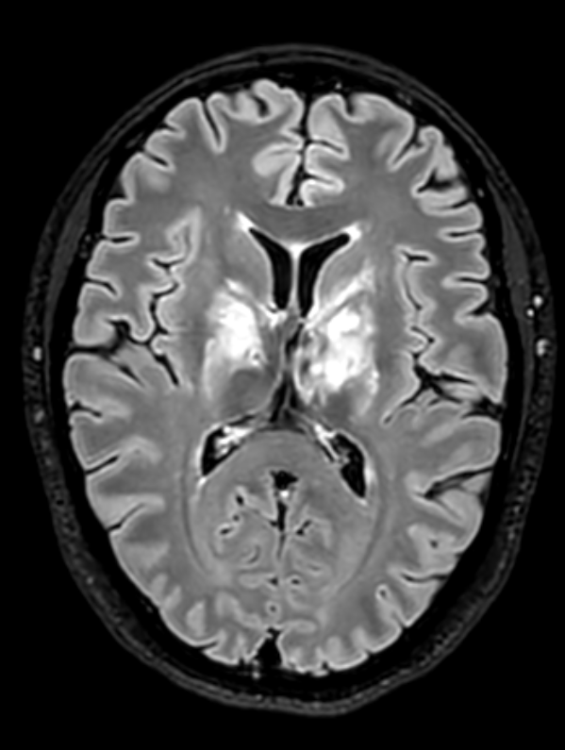
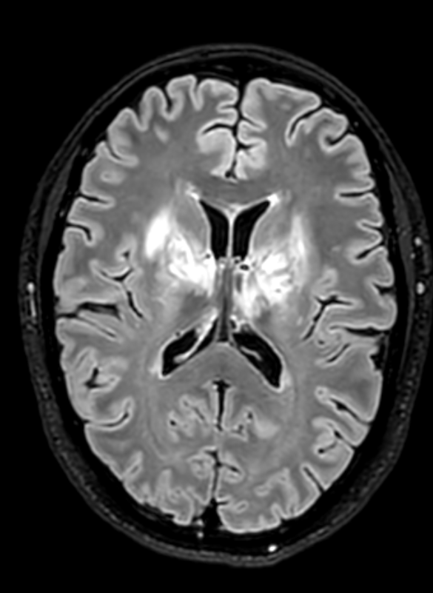
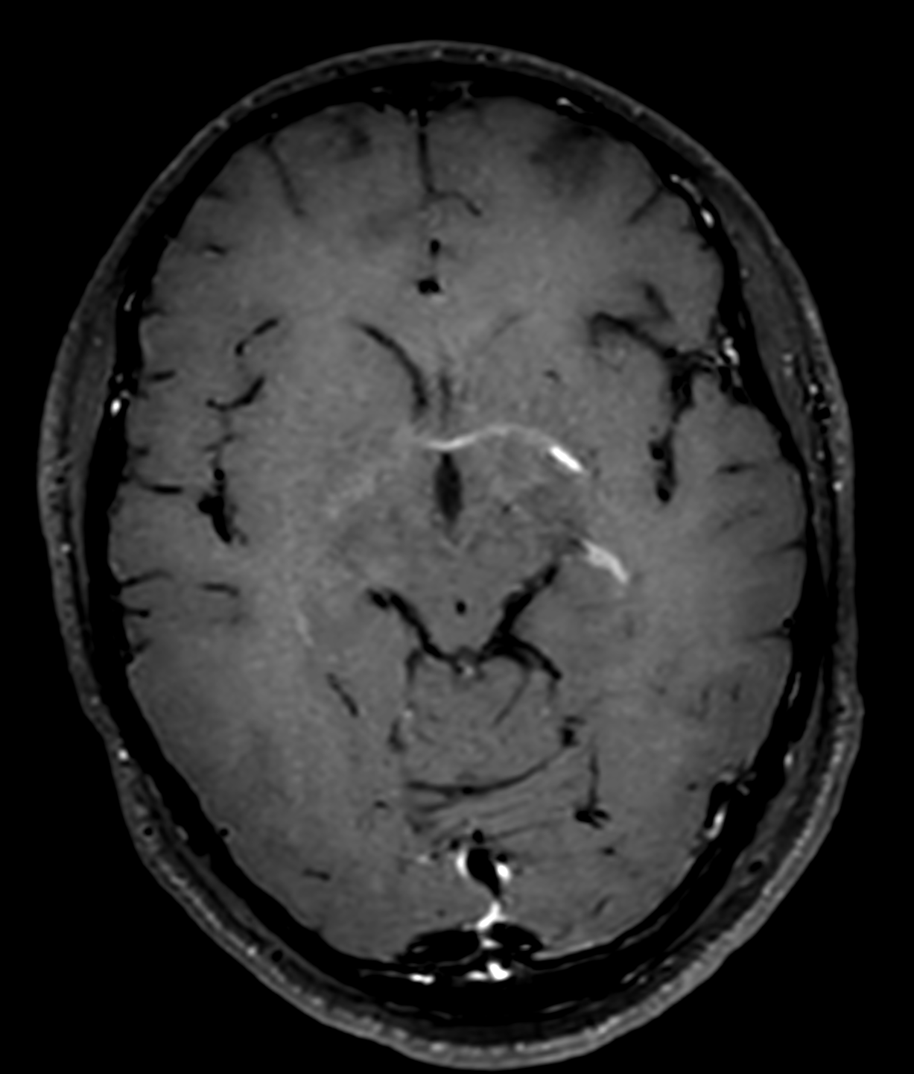
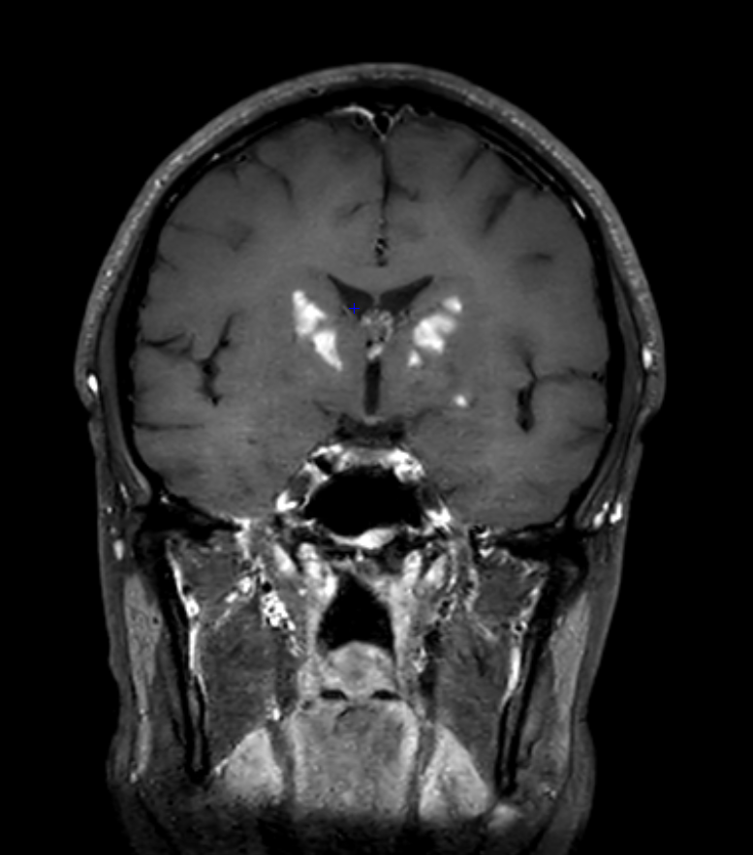
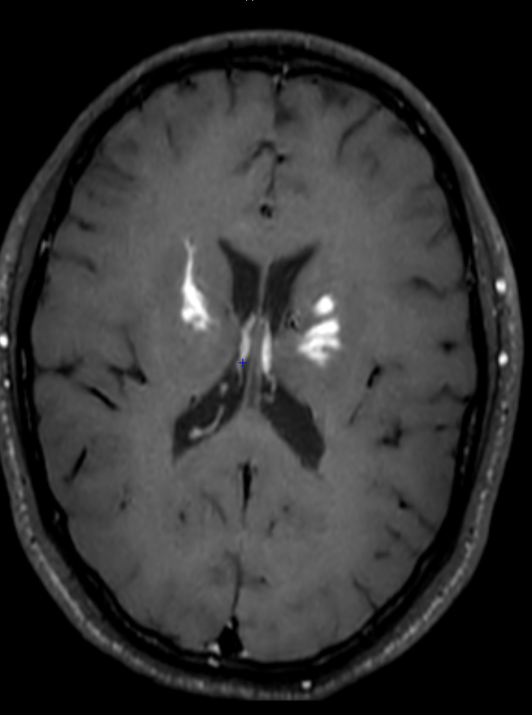
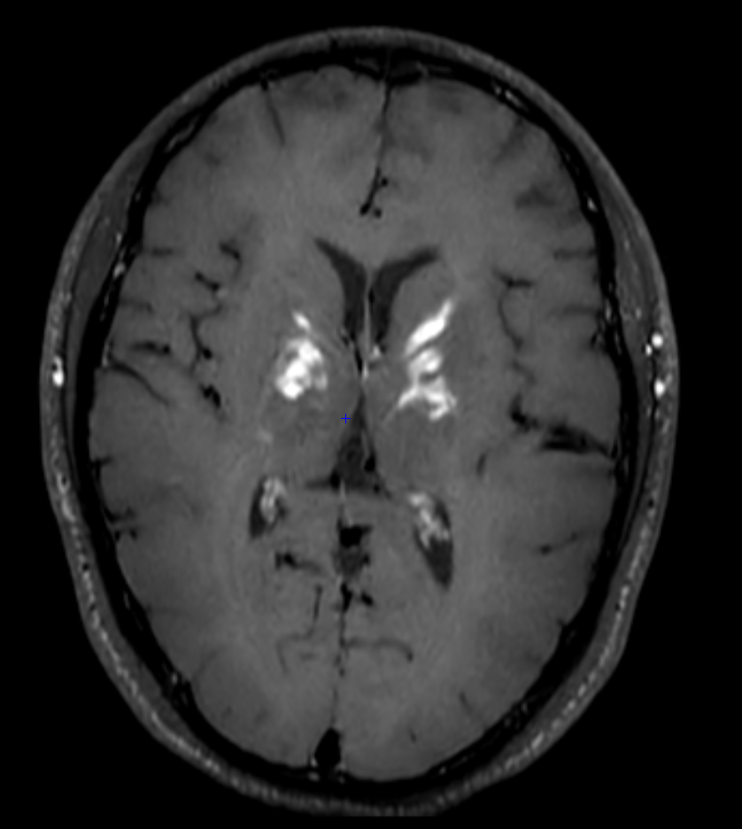
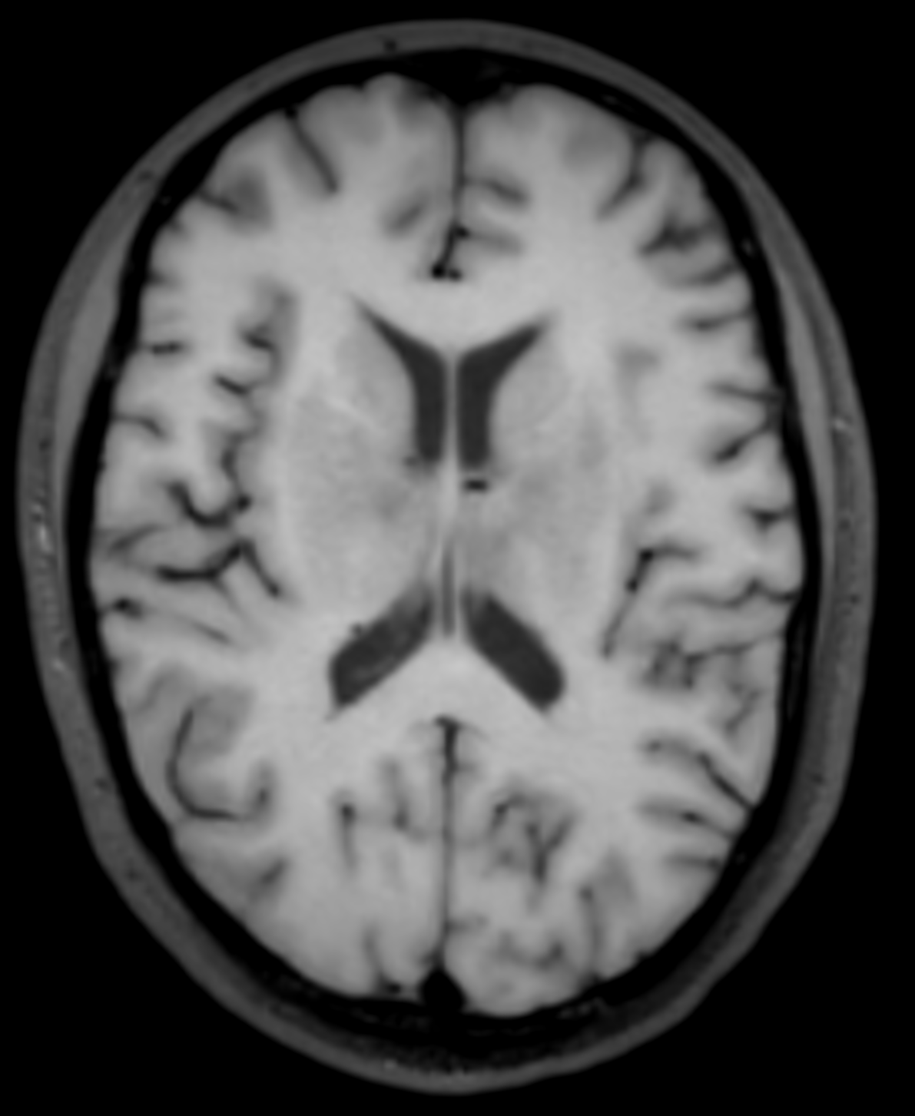

Slide 4
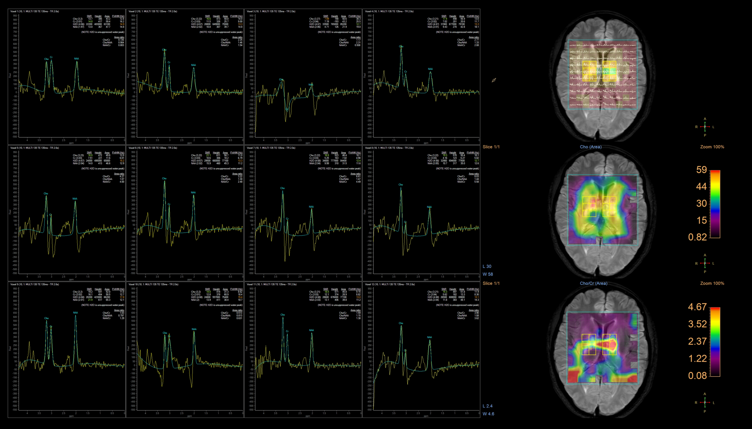

Slide 5
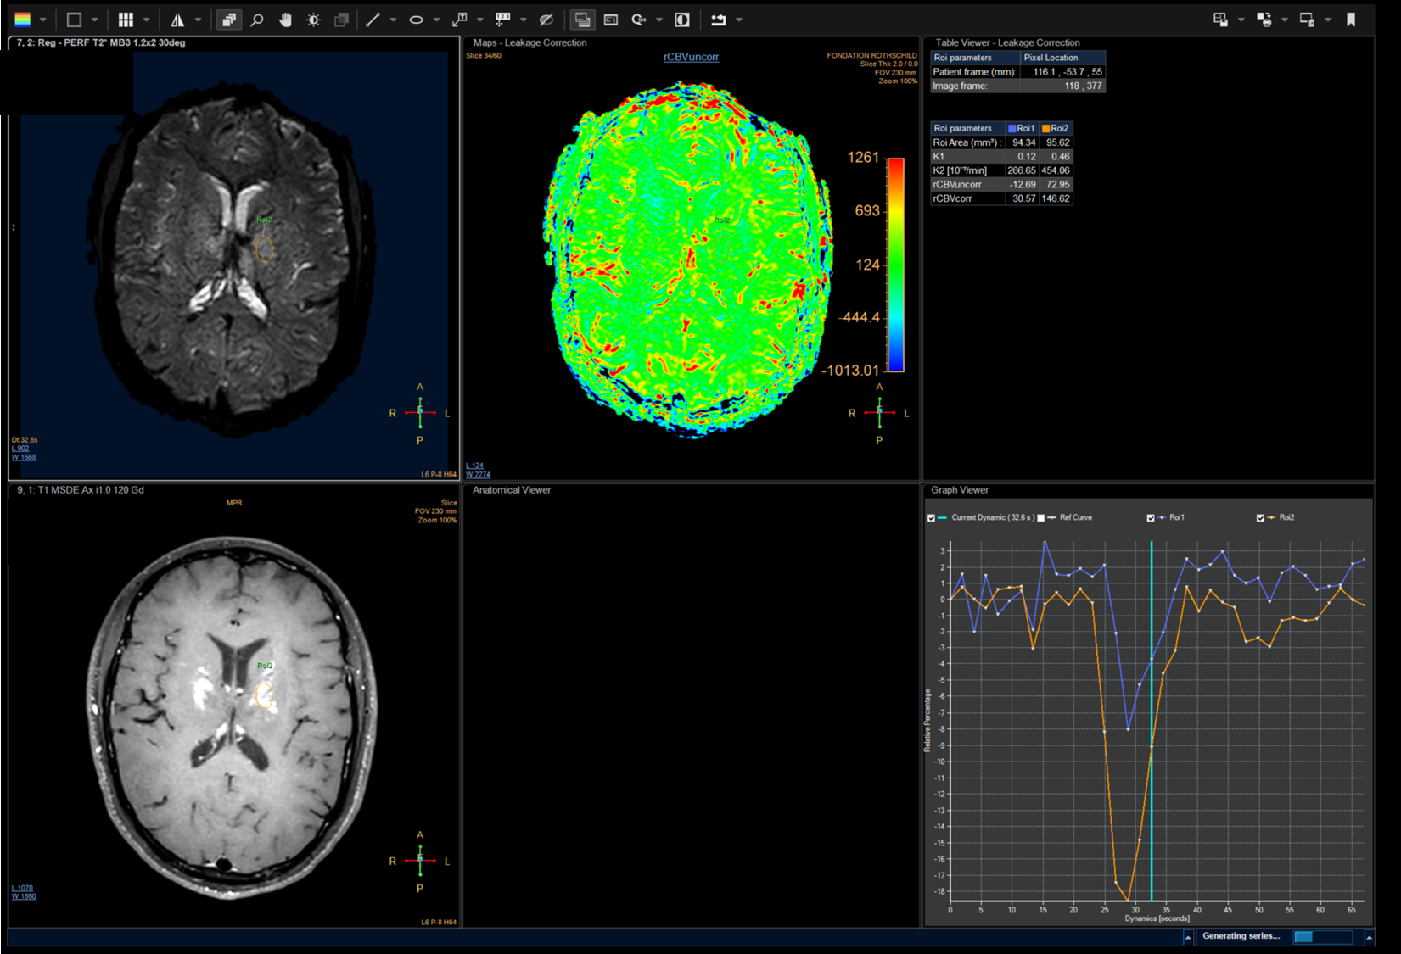
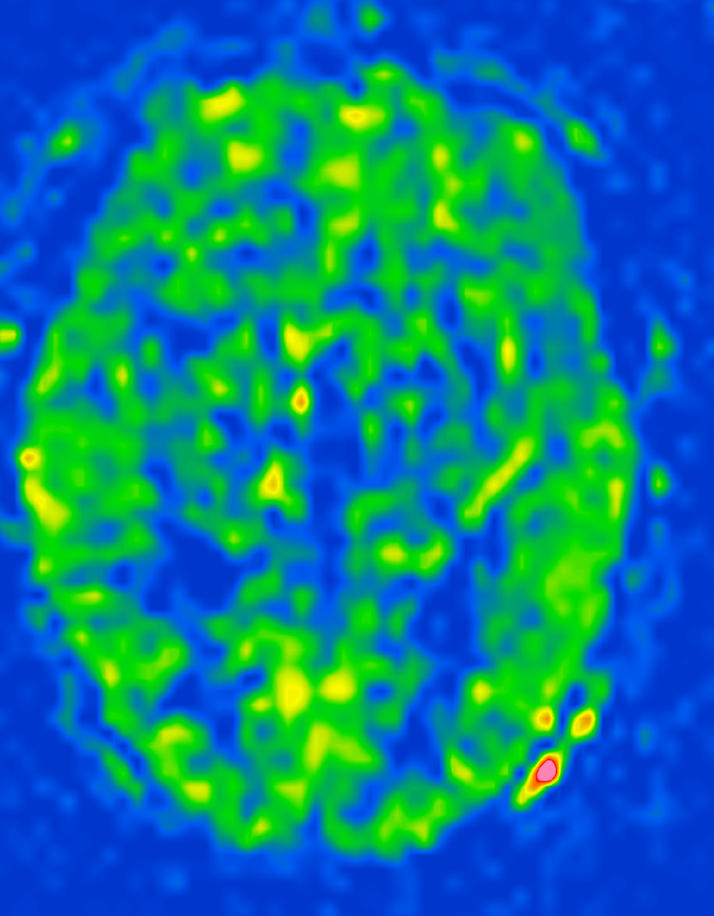

Slide 6
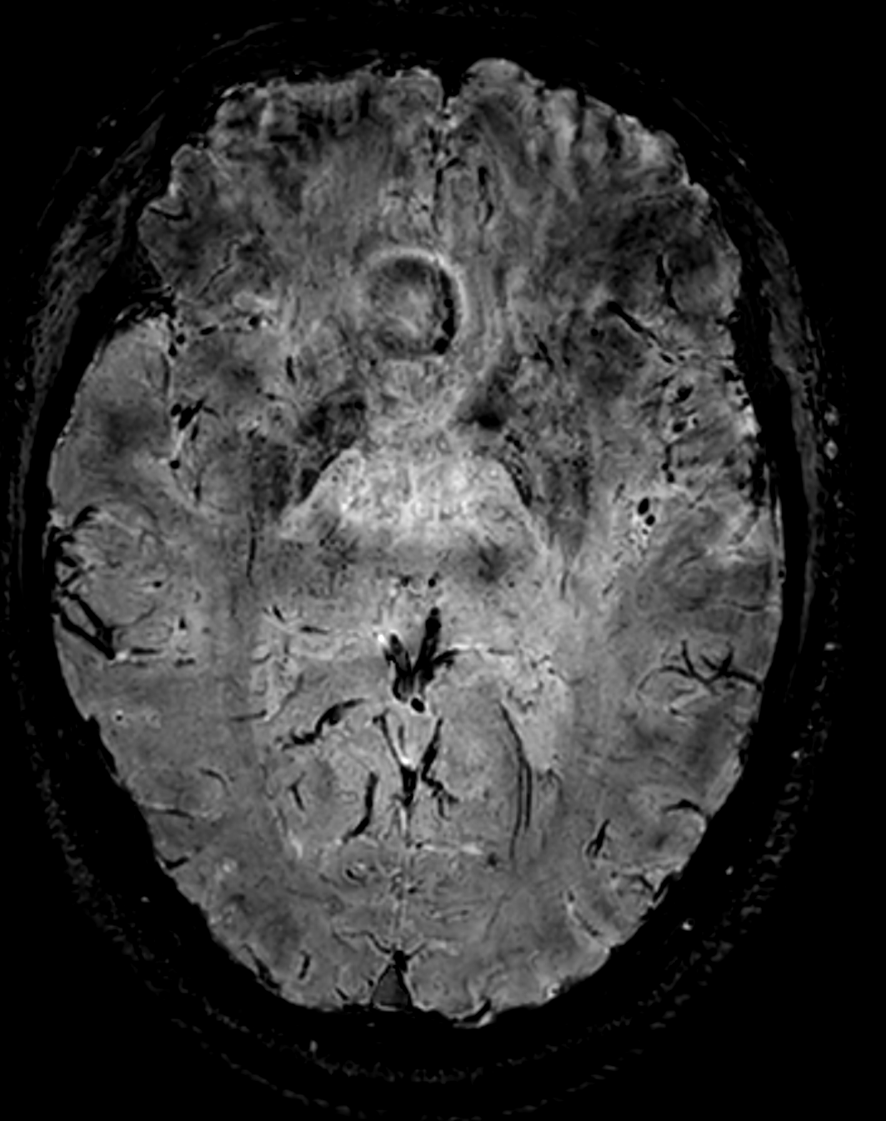
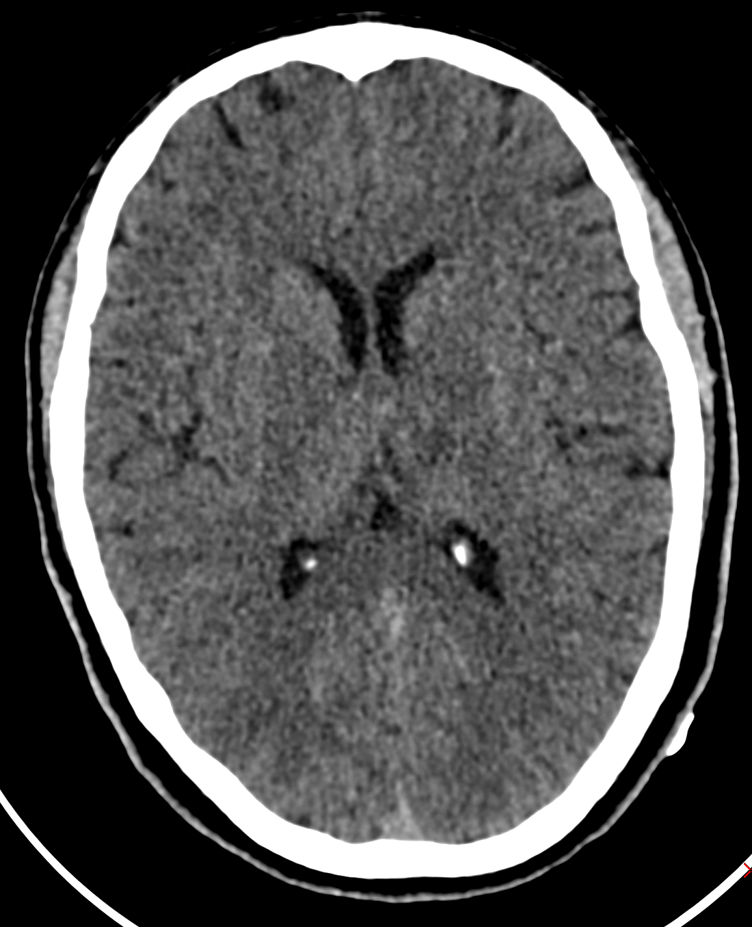
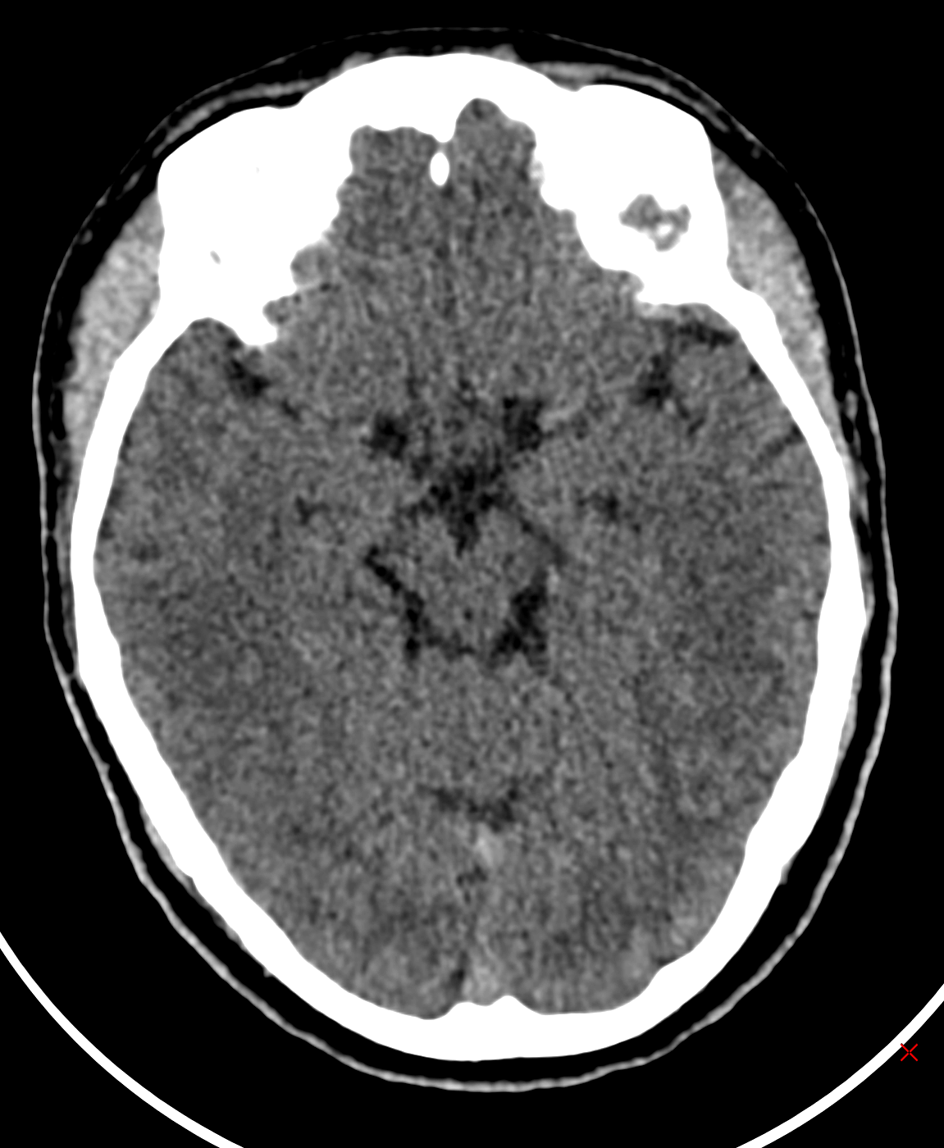

Slide 7

2. Hospitalisation en neurologie
Apathie extrême, clinophile, ralentissement psychomoteur majeur, anosognosie
Troubles de la marche : astasie-abasie et rétropulsion
Bradykinésie modérée
Troubles vésico-sphinctériens
MOCA 23/30
IRM cérébrale : HS des noyaux gris centraux (bipallidal, thalami) avec prise de contraste en aile de papillon, HS T2 des capsules internes, pédoncules cérébraux et cérébelleux
IRM médullaire : normale
PET encéphalique : hypométabolisme diencéphalique et cérébelleux bilatéral, sans argument pour une encéphalite
PET corps entier : normal
TDM TAP : normal
EEG : normal
Biologie : normale
PL : normale

Slide 8
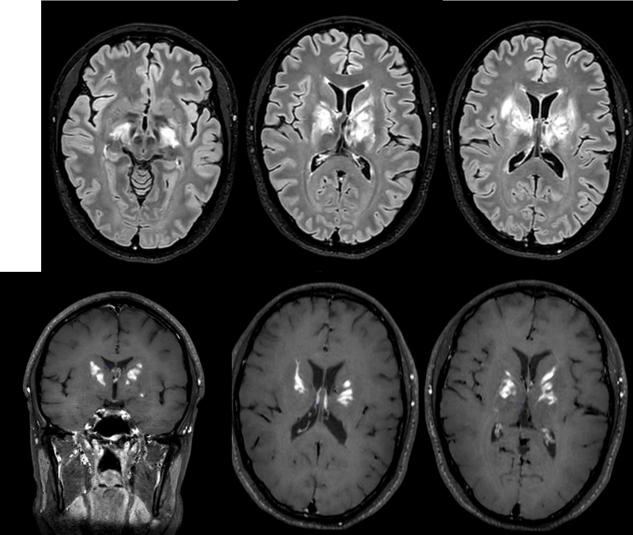
Vos hypothèses diagnostiques ?

Slide 9
Recherches infectieuses :
Absence de syndrome inflammatoire biologique
Ponction lombaire : NGS microbiologique négatif
Etiologies virales :
  Sérologies arboviroses (West Nile, TBE, Chikungunya, Zika) négatives au CNR, IgG anti-dengue.
  Sérologies VIH, VHC, VHE, CMV, HLTV1 et 2 négatives
  Sérologie VHB en faveur d’une vaccination
  Sérologies HSV, EBV, VZV en faveur d’une immunisation ancienne
  PCR EBV/CMV négatives dans le sang et le LCR
Etiologies parasitaires et fongiques : recherche de cryptococcose, toxoplasmose, paludisme, trypanosomiase africaine, cysticercose négative.
Etiologies bactériennes et mycobactériennes : culture standard LCR négative, recherche de syphilis, Lyme, brucellose, mycoplasme, tuberculose négative. Quantiferon négatif. Sérologie Campylobacter limite en IgG, négative en IgM.

Slide 10
2. Hospitalisation en neurologie
Recherches d’une cause dysimmune, tumorale et d’une hémopathie :
Bilan auto-immun dans le sang négatif
Recherche d’anticorps anti-onconeuronaux dans le sang et le LCR négative (dont les anticorps anti-DR2)
Immunophénotypage sanguin et du LCR normaux
Dans le LCR :
Absence de synthèse intrathécale de bandes oligoclonales, index kappa à 4
IL-6 5.4pg/ml, IL-10 indosable (à deux reprises)
Immunophénotypage : normal
Clonalité : doute sur population B monoclonale et clone T très minoritaire, recontrôlée sans anomalie et MYD88 négative.
Anatomopathologie normale

Slide 11
2. Hospitalisation en neurologie
Autres hypothèses :
Vasculaire : pas de thrombose veineuse cérébrale profonde
Toxiques/poisons : recherche négative dans le sang et les urines, cheveux en cours
Autres examens :
IRM de contrôle à deux 2 semaines : strictement superposable
Bilan ophtalmologique, ORL, cardiaque sans anomalie.
Absence de diabète.
ENMG : neuropathie axonale sensitive peu sévère.

Slide 12
2. Hospitalisation en neurologie
Recherche d’une cause métabolique :
Ammoniémie, lactactémie et pyruvatémie normale
Lactatorrachie normale
Pas d’anomalie de la vitamine B12 et de son métabolisme
AFP normale
Pas de déficit en galactosylcéramidase
Arylsulphatase normale
Porphyrines urinaires normales
Chromatographie des acides aminés dans le sang et le LCR normale.
Chromatographie des acides organiques dans les urines : augmentation modérée et isolée de l’acide succinique
Profil des neurotransmetteurs (LCR) : diminution 5-HIAA et HVA, secondaire, absence d’élévation des néoptérines
Panel mitochondrial en cours

Slide 13
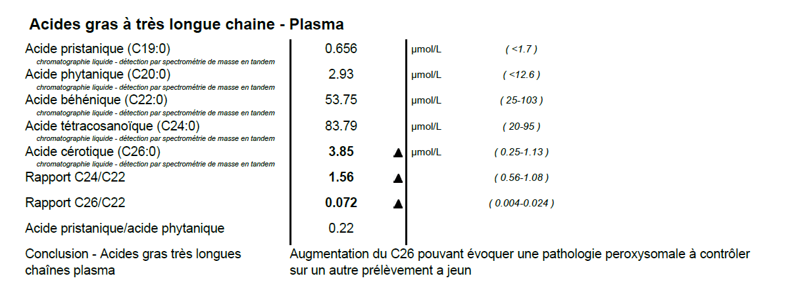
2. Hospitalisation en neurologie
Recherche d’une cause métabolique :

Slide 14
Vos hypothèses diagnostiques ?

Slide 15
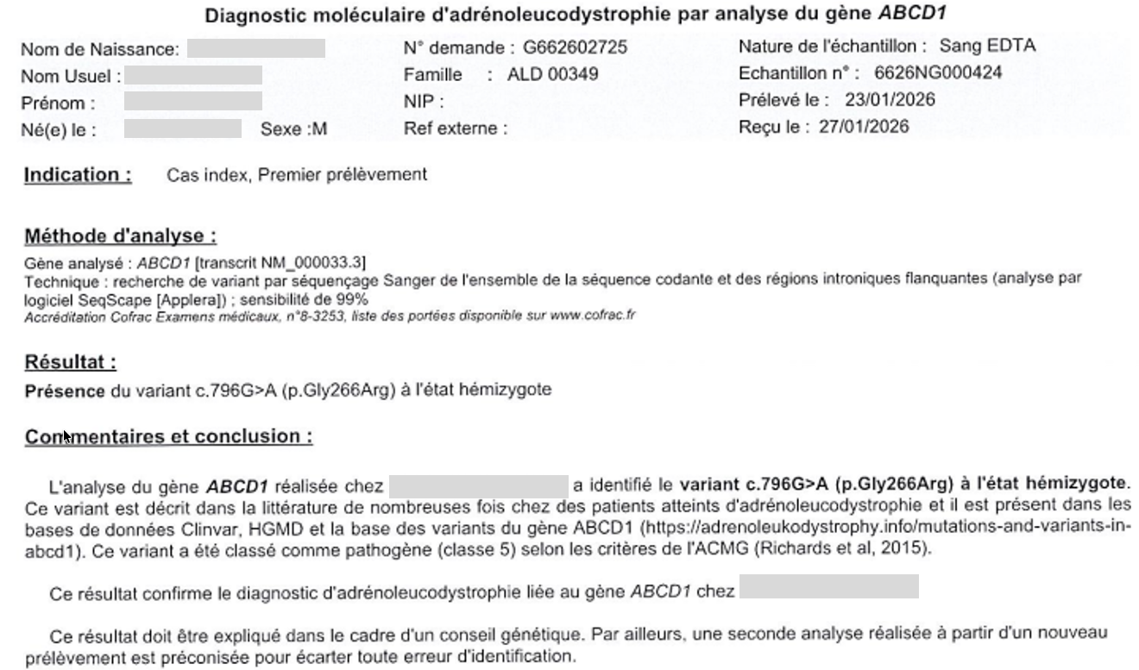
2. Hospitalisation en neurologie
Diagnostic : Adrénoleucodystrophie liée à l’X

Slide 16
Description originale
Anomalies de la substance blanche associées à une insuffisance surrénalienne chez des garçons de moins de 10 ans (1897).
Powers JM, et al. Am J Pathol. 1974

Slide 17
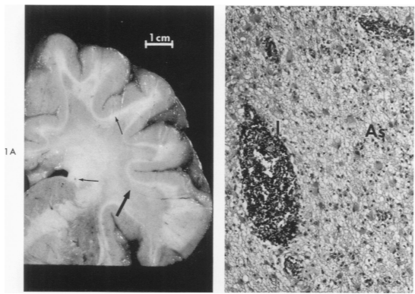
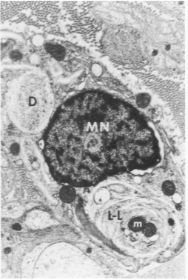
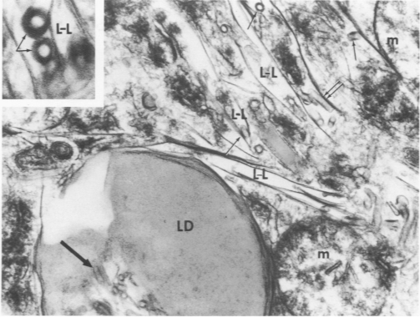
Description originale
Anomalies de la substance blanche associées à une insuffisance surrénalienne chez des garçons de moins de 10 ans (1897).
Description en microscopie électronique d’inclusions lamellaires lipidiques, correspondant entre autres à des acides gras à très longues chaines → développement d’une signature diagnostic avec accumulation anormale d’acide hexacosanoïque (C26:0) (= acide cérotique).
Section lobe frontal droit, perte important myéline dans le centre semi ovale (large flèche) et préservation des fibres en U (fine flèche). Intense inflammation périvasculaire (I) et astrocytose réactionnelle (As) au sein des zones démyélinisées.
Biopsie de nerf sural. Le macrophage (MN) contient des débris (D), des profils lamellaires lipidiques (LL) et des mitochondries anormales (m).
Glande surrénalienne. Profils lamellaires lipidiques (LL) avec produits de réaction longitudinaux et transverses, vus aussi niveau de goutte lipidique (LD).
Powers JM, et al. Am J Pathol. 1974

Slide 18
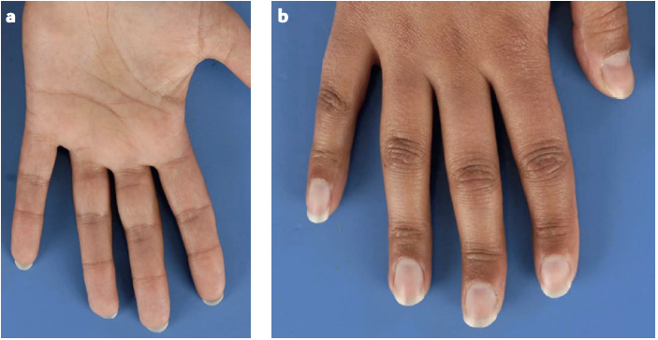
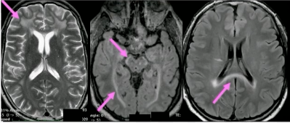
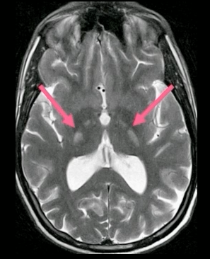
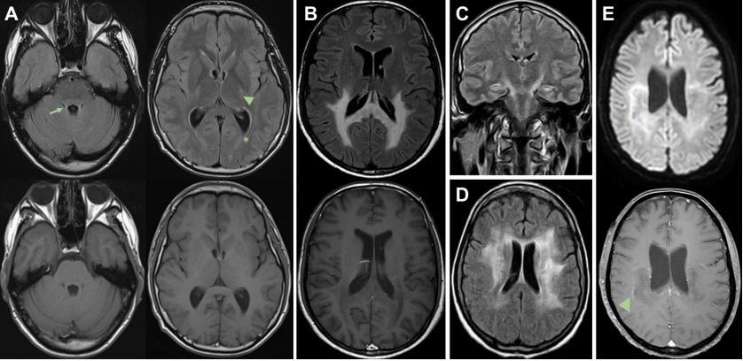
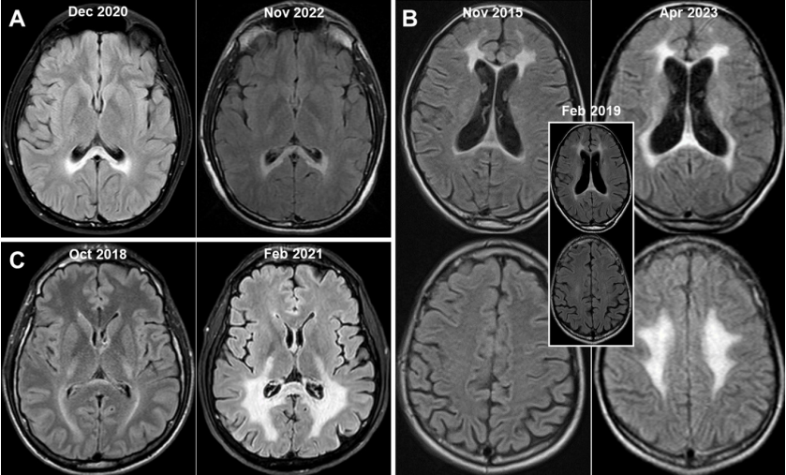
Description radio-clinique
Les anomalies de l’IRM précèdent toujours l’atteinte neurologique clinique
A: pédoncules cérébelleux sup, tractus corticospinaux, radiations optiques. B: atteinte pariéto-occipitale, C: tractus corticospinaux, D: HS frontaux et pariéto-occipitaux, E: lésions démyélinistantes actives
Evolution de l’IRMc chez trois patients avec une adrénoleucomyéloneuropathie
Kemp, S, et al. Nat Rev Endocrinol. 2016
Talk Pr F.Mochel – JNLF 2024
Benzoni C, et al. J Neurol Neurosurg Psychiatry. 2026

Slide 19
Mais au fait, ça ressemble pas du tout à notre cas !
Notre cas
ALD

Slide 20
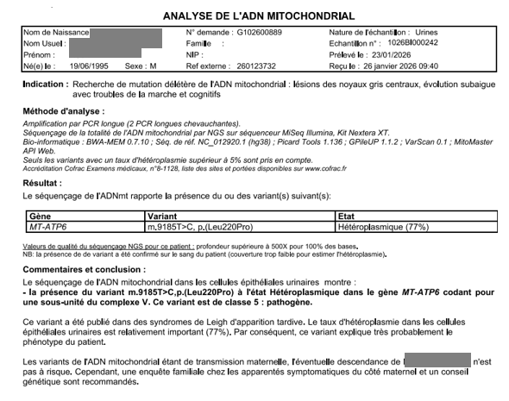
Surprise !
Mutation MT-ATP6
Variant pathogène !
Syndrome de Leigh

Slide 21
Leigh =subacute necrotizing encephalomyelopathy (SNEM)
Mitochodriopathie (plusieurs gènes atteints)
Souvent < 2 ans, pronostic mauvais (20% > 12 ans)
IRM : hyper T2 bilatéral et symétrique
  Putamen +++ 75%
  PAG (peri aqueducal grey matter) : 50%
    thalamus postéro médian 25%
    mésencéphale
      DDX Gayet Wernicke mais épargne corps mamillaires
  Pédoncules cérébraux
  Noyaux dentelés 12%
Spectro : NAA abaissé, choline augmentée, lactates
PDC variable, DWI variable = marqueurs d’activité
PAS d’atteinte de la substance blanche
3P
Bonfante Pediatr Radiol 2016, Kakkar Ann Afr Med 2022
Notes:
Dans une grande cohorte internationale de 111 patients avec mutations MT-ATP6/MT-ATP8, 20% présentaient un début tardif (>12 ans), avec un pronostic significativement meilleur que les formes infantiles ou pédiatriques. [1] Les cas à début adulte ont été rapportés, bien que le syndrome de Leigh se manifeste typiquement dans l'enfance.

Slide 22
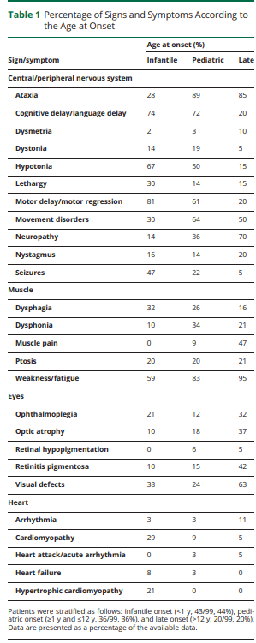
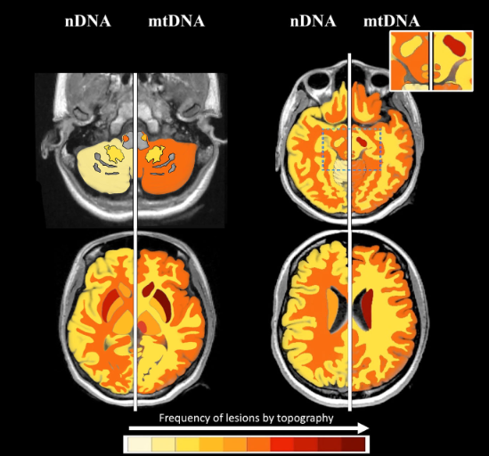
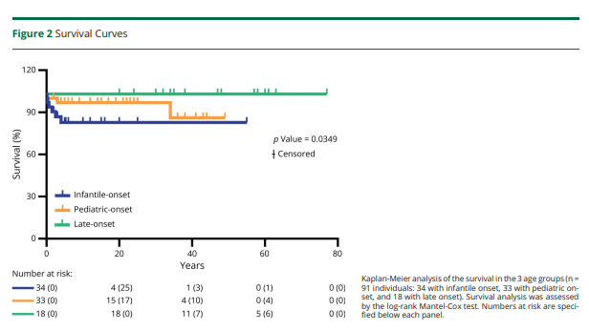
Carli S, et al. Neurology. 2025

Slide 23
Koala sign !
alecler@for.paris

Slide 24
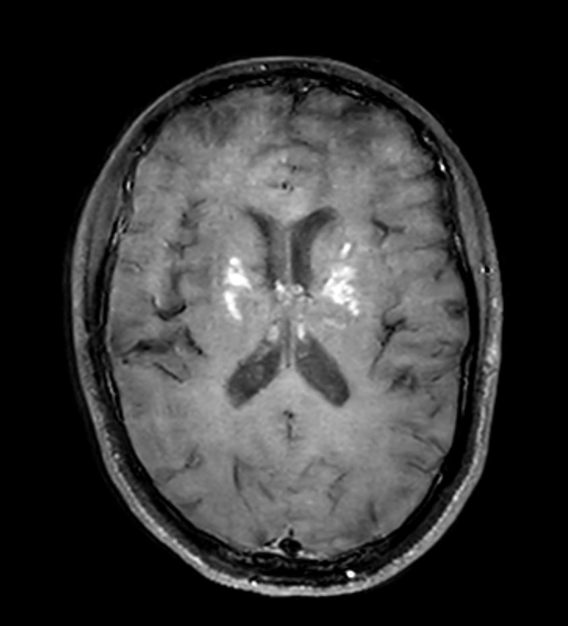
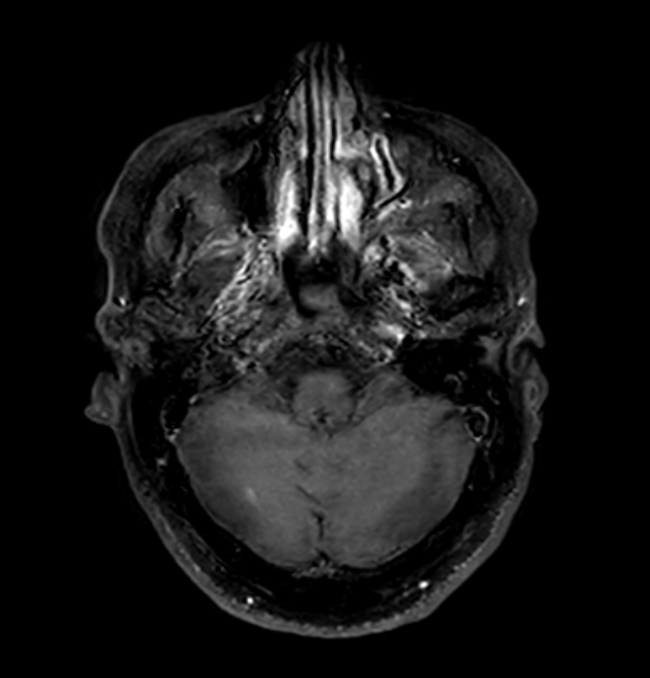
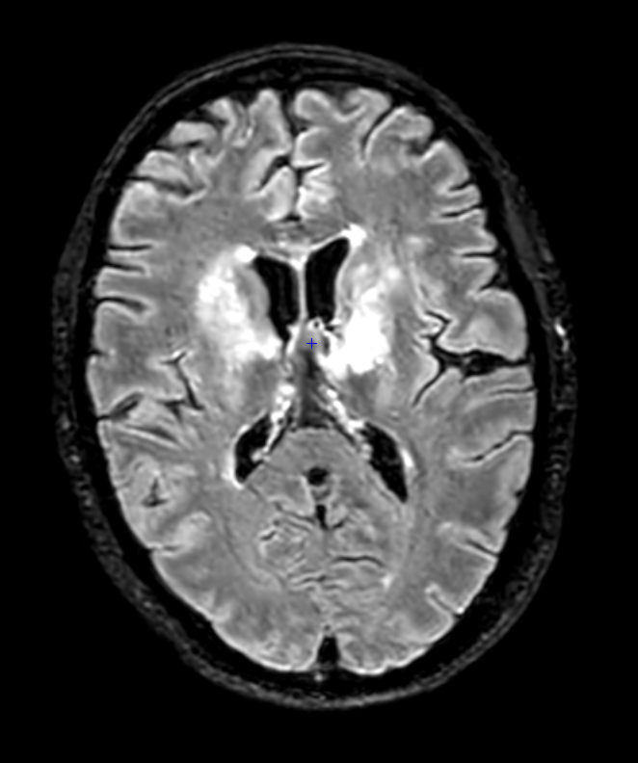
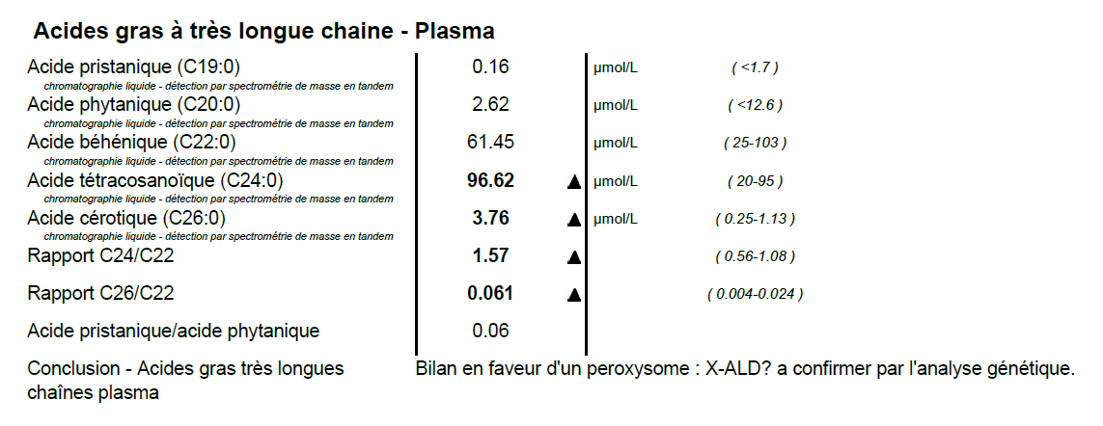
2. Hospitalisation en neurologie
Evolution :
Séjour de répit au domicile : arrêt cardiorespiratoire sur embolie pulmonaire massive
Quatre semaines en réanimation
Apparition :
  D’une aphonie sur paralysie bilatérale des codes vocales
  De myoclononies des 4 membres, améliorées par KEPPRA
Nouvelle hospitalisation
  IRM : prise de contraste linéaire cérébelleuse sur probable lacune
  Contrôle acides gras à très longues chaines

Slide 25
2. Hospitalisation en neurologie
Diagnostic évoqué : Adrénoleucodystrophie liée à l’X
Pour notre patient : imagerie cérébrale atypique avec majoration de l’extension des lésions sur l’IRM 10/03/26 insuffisance surrénalienne mise en évidence au test au synachtène, introduction Lériglitazone – non éligible HSCT

Slide 26
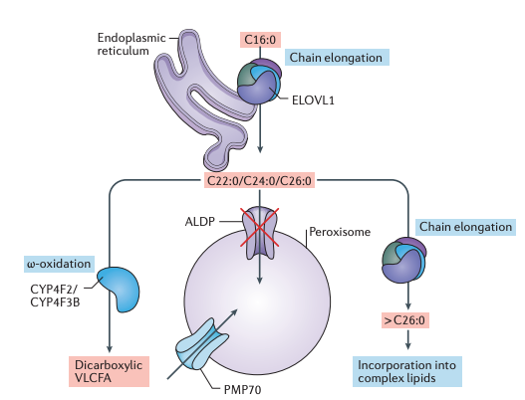
3. L’Adrénoleucodystrophie liée à l’X ou X-ALD
Physiopathologie
Synthèse des acides gras à très longues chaines (AGTLC) dans le réticulum endoplasmique
↑ C26:0
Transport dans le peroxysome
Altération de la ß-oxydation des AGTLC
Accumulation AGTLC (≥C22) dans les tissus et le sang
Dysfonction
du transporteur
?
Mutation ABCD1
Kemp, S, et al. Nat Rev Endocrinol. 2016

Slide 27

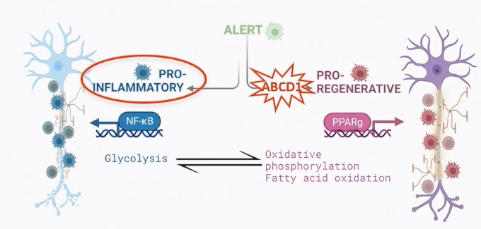
3. L’Adrénoleucodystrophie liée à l’X ou X-ALD
Physiopathologie
Accumulation acides gras à très longue chaîne (≥C22:0) dans le sang et les tissus (substance blanche, moelle épinière, surrénale)
C26:0
Altération membrane cellulaire car très hydrophobes et dégradation 10 000 fois plus lente
Augmentation viscosité hématies
Augmentation viscosité membranaire et moindre réponse à l’ACTH
Augmentation de l’apoptose des oligodendrocytes et astrocytes
→ Axonopathie avec microgliose secondaire à l’incapacité des cellules de Schwann et des oligodendrocytes à maintenir l’intégrité axonale.
Engelen M, et al. Orphanet J Rare Dis. 2012
Kemp S, et al. Nat Rev Endocrinol. 2016
Talk Pr F.Mochel – JNLF 2024

Slide 28
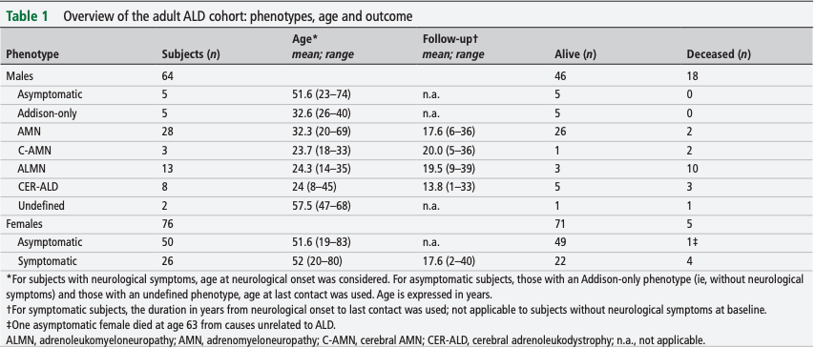
3. L’Adrénoleucodystrophie liée à l’X ou X-ALD
Description clinique
Kemp, S, et al. Nat Rev Endocrinol. 2016
Benzoni C, et al. J Neurol Neurosurg Psychiatry. 2026

Slide 29
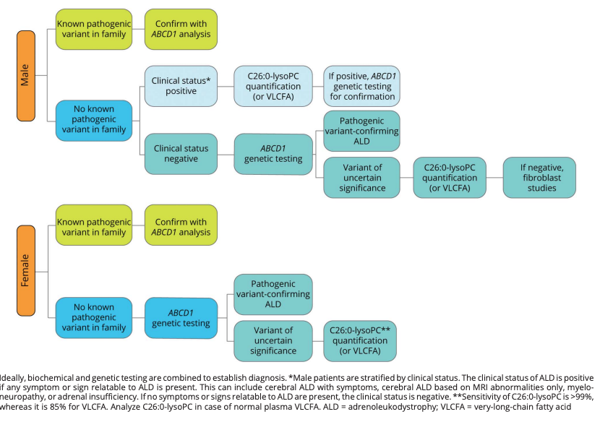
3. L’Adrénoleucodystrophie liée à l’X ou X-ALD
Algorithme diagnostique
Engelen M, et al. Neurology. 2022

Slide 30
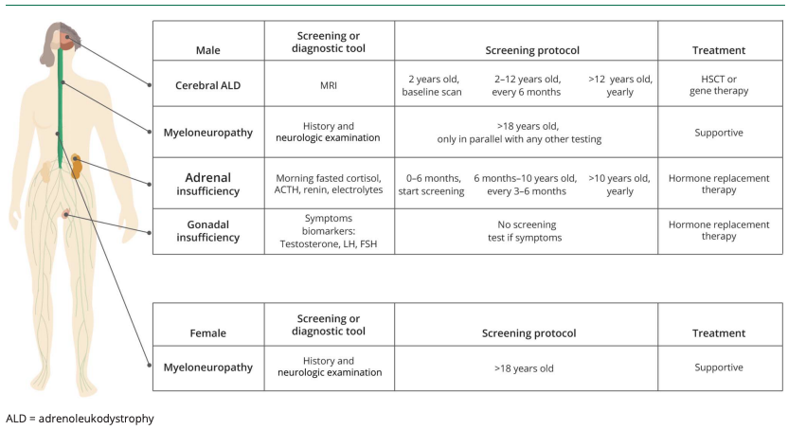
3. L’Adrénoleucodystrophie liée à l’X ou X-ALD
Prise en charge
Engelen M, et al. Neurology. 2022

Slide 31
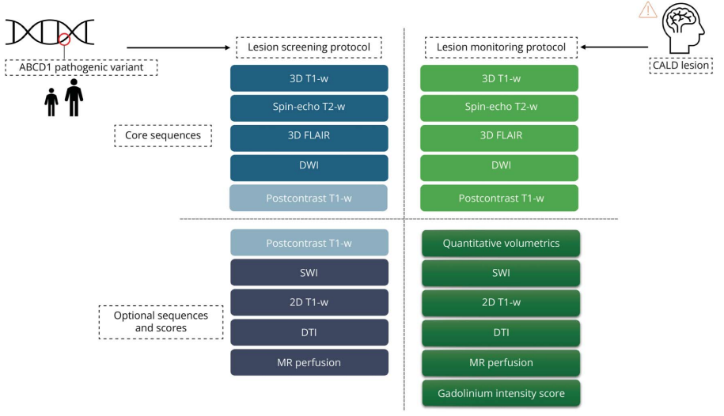
3. L’Adrénoleucodystrophie liée à l’X ou X-ALD
Recommandations
Yska HAF, et al. Neurology. 2026

Slide 32
3. L’Adrénoleucodystrophie liée à l’X ou X-ALD
Prise en charge
Allogreffe de moelle osseuse au stade débutant de CALD
Talk Pr F.Mochel – JNLF 2024
Waldhüter, N et al. J Inherit Metab Dis. 2019
Engelen M, et al. Neurology. 2022

Slide 33
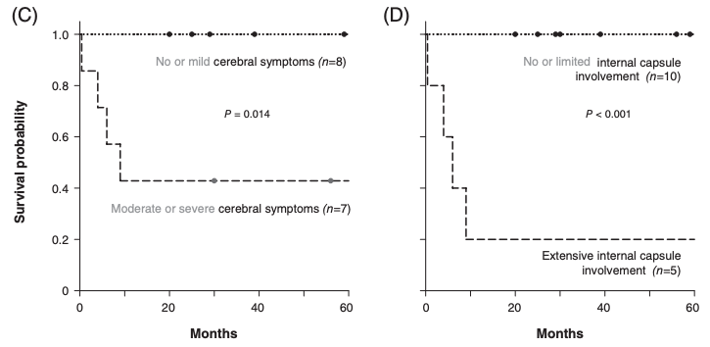
3. L’Adrénoleucodystrophie liée à l’X ou X-ALD
Prise en charge
Allogreffe de moelle osseuse au stade débutant de CALD
Talk Pr F.Mochel – JNLF 2024
Survie à 5 ans dépend de l’atteinte cérébrale lors de la greffe :
Si peu de lésions IRMc (Loes ≤ 9) et peu retentissement clinique (neuro function score 0 ou 1) : OS ≥ 90%. Stabilisation des lésions 6-12 mois après la greffe.
Si sévère OS < 60% avec déficits neurologiques sévères
Mortalité HSCT : 5–10%, ne prévient pas la survenue de myélopathie / neuropathie périphérique à l’âge adulte
→ Essai autogreffe avec thérapie génique : pas de recul
Waldhüter, N et al. J Inherit Metab Dis. 2019
Engelen M, et al. Neurology. 2022

Slide 34
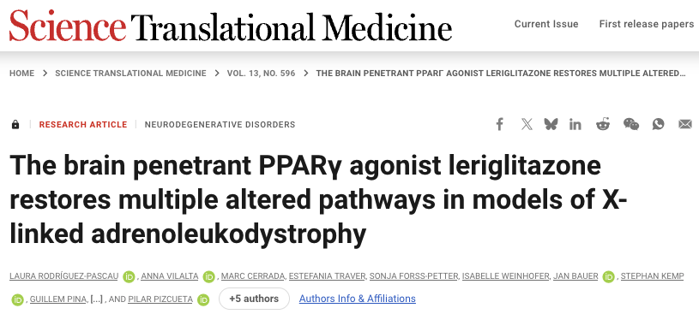
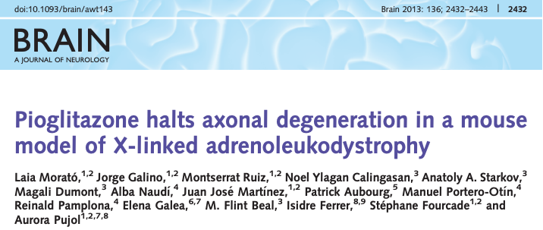
3. L’Adrénoleucodystrophie liée à l’X ou X-ALD
Prise en charge
Essai des agonistes de PPARɣ
Biogénèse mitochondriale
Activité anti-inflammatoire
Passe la barrière hémato-encéphalique
Talk Pr F.Mochel – JNLF 2024
Engelen M, et al. Neurology. 2022

Slide 35
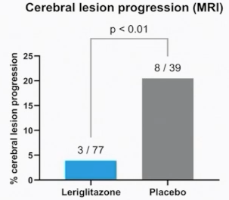
3. L’Adrénoleucodystrophie liée à l’X ou X-ALD
Prise en charge
Essai des agonistes de PPARɣ
Etude ADVANCE : effet de la leriglitazone sur la myélopathie et le cerveau (N = 116)
Critère jugement primaire : test de marche 6 minutes : négatif
Critères secondaires : amélioration troubles de l’équilibre, diminution de la conversion vers CALD sur 2 ans.
Engelen M, et al. Neurology. 2022
Köhler, W et al. Lancet Neurol. 2023
Talk Pr F.Mochel. JLNF. 2024
Golse, M et al. Brain. 2024
Garcia-Cazorla, A. et al. eClinical Medicine. 2026

Slide 36
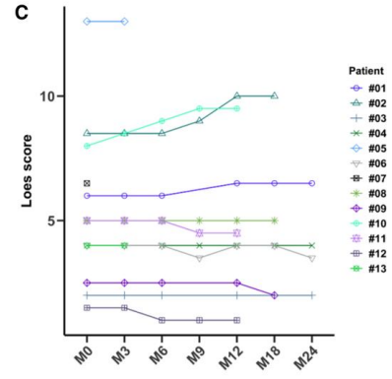
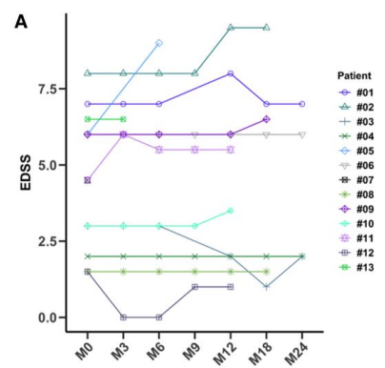
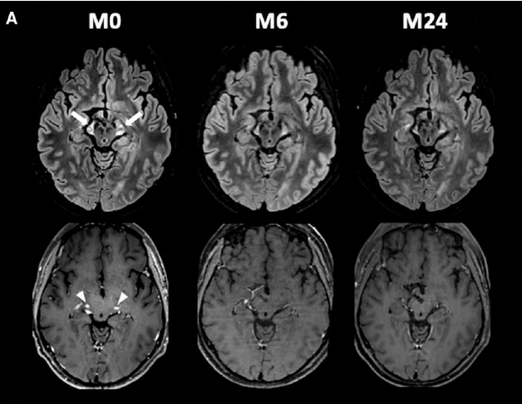
3. L’Adrénoleucodystrophie liée à l’X ou X-ALD
Prise en charge
Essai des agonistes de PPARɣ
Etude ADVANCE : effet de la leriglitazone sur la myélopathie et le cerveau (N = 116)
Effet de la leriglitazone sur la neuro-inflammation dans la CALD
(N = 13, non éligible ou en attente HSCT)
Critère jugement primaire : test de marche 6 minutes : négatif
Critères secondaires : amélioration troubles de l’équilibre, diminution de la conversion vers CALD sur 2 ans.
→ 10 patients ont une maladie stable, régression lésions pour certains.
→ Les 5 patients en attente d’HSCT n’ont plus d’indication à la greffe
Engelen M, et al. Neurology. 2022
Köhler, W et al. Lancet Neurol. 2023
Talk Pr F.Mochel. JLNF. 2024
Golse, M et al. Brain. 2024
Garcia-Cazorla, A. et al. eClinical Medicine. 2026

Slide 37
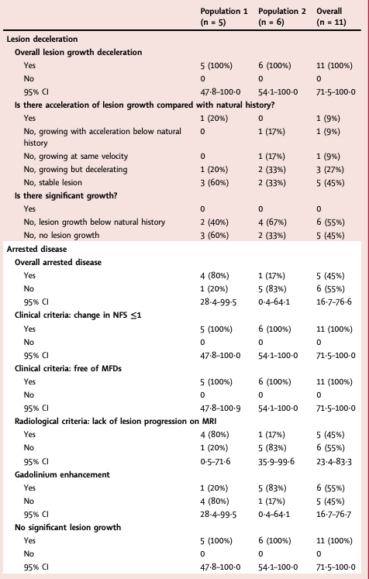
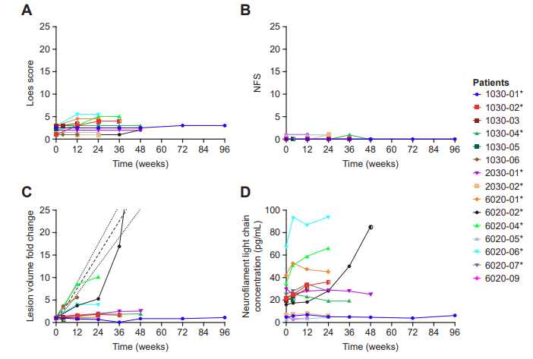
3. L’Adrénoleucodystrophie liée à l’X ou X-ALD
Prise en charge
Essai des agonistes de PPARɣ
Engelen M, et al. Neurology. 2022
Köhler, W et al. Lancet Neurol. 2023
Talk Pr F.Mochel. JLNF. 2024
Golse, M et al. Brain. 2024
Garcia-Cazorla, A. et al. eClinical Medicine. 2026

Slide 38
3. L’Adrénoleucodystrophie liée à l’X ou X-ALD
Prise en charge
→ Importance du conseil génétique (femme conductrice) ; surveillance IRM entre 2 et 12 ans : tous les 6 mois, > 12 ans : tous les ans.
Engelen M, et al. Neurology. 2022

Slide 39
L’Adrénoleucodystrophie liée à l’X ou X-ALD en résumé
1/7 000 naissances
Mutation ABCD1 porté par l’X
Femme conductrice pouvant être symptomatique
Triade :
Myéloneuropathie lentement progressive (100%)
Insuffisance surrénalienne (80%)
CALD rapidement progressive (>50%)
Diagnostic :
Mesure AGTLC sang (↑ C26:0, rapport C26/C22)
Mutation ABCD1
Importance IRM
Recherche insuffisance surrénalienne et gonadotrope
Pour notre patient : imagerie cérébrale atypique avec majoration de l’extension des lésions sur l’IRM 10/03/26 insuffisance surrénalienne mise en évidence au test au synachtène, introduction Lériglitazone – non éligible HSCT
Prise en charge :
CALD peu sévère : HSCT
Agonistes PPAR ?
Traitements symptomatiques
Supplémentations hormonales
Importance du conseil génétique

Slide 40

3. L’Adrénoleucodystrophie liée à l’X ou X-ALD
Description originale
Différents phénotypes décrits.
Mutation identifiée en 1993, actuellement > 900 décrites.
Première série de femmes atteintes de X-ALD publiée en 2014.
Une des plus fréquentes leucoencéphalopathies génétiques.
Mosser J, et al. Nature. 1993
Wu, C et al. Brain. 2023

Slide 41

3. L’Adrénoleucodystrophie liée à l’X ou X-ALD
Description originale
Différents phénotypes décrits.
Mutation identifiée en 1993, actuellement > 900 décrites.
Première série de femmes atteintes de X-ALD publiée en 2014.
Une des plus fréquentes leucoencéphalopathies génétiques.
Mosser J, et al. Nature. 1993
Wu, C et al. Brain. 2023

Slide 42

Epidémiologie
Description clinique
1 nouveau né / 7 000
Mutation ABCD1 porté par le chromosome X
Peroxisomopathie
Triade :
Myéloneuropathie lentement progressive (100%, 20–40 ans)
Insuffisance surrénalienne primitive (80%)
Leucodystrophie inflammatoire rapidement progressive (>50% âge adulte) – CALD
Femmes
Engelen M, et al. Orphanet J Rare Dis. 2012
Kemp S, et al. Nat Rev Endocrinol. 2016
Engelen M, et al. Neurology. 2022
Talk Pr F.Mochel – JNLF 2024

Slide 43
Description clinique
Décès dans les 2 à 4 ans
ALMN
AMN
C-AMN
Cer-ALD
Addison
only
Pronostic le + sévère
Paraparésie spastique
Troubles de la marche
Neuropathie périphérique
Troubles vésicosphinctériens
Troubles cognitifs
Troubles psychiatriques
Atteinte neurologique
Possible épilepsie
Troubles cognitifs
Atteinte fonctions visuospatiale, visuomotrice
Troubles attentionnels
Troubles de la reconnaissance non verbale
AMN: Adrénomyéloneuropathie
ALD: adrénoleucodystrophie
Engelen M, et al. Orphanet J Rare Dis. 2012
Kemp, S, et al. Nat Rev Endocrinol. 2016
Benzoni C, et al. J Neurol Neurosurg Psychiatry. 2026

Slide 44


Slide 45


Spectroscopie : baisse du NAA, augmentation choline mais seuil choline / NAA < 2
Séquences de perfusion : hypervascularisation
TDM :
Pas de calcification
HS des noyaux gris centraux (bipallidal, thalami) avec prise de contraste en aile de papillon, HS T2 des capsules internes, pédoncules cérébraux et cérébelleux

